Slide 1

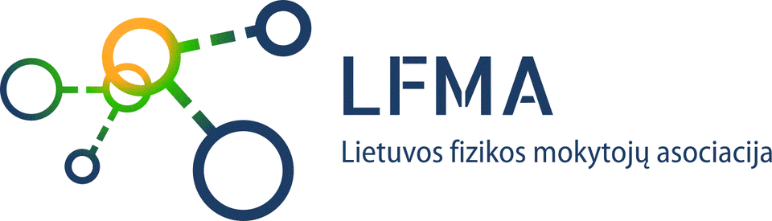
Elektromagnetinio ryšio principai
IV gimn. klasė
BP: Nagrinėjami elektromagnetinio ryšio principai, jo taikymas šiuolaikinės telekomunikacijos sistemose, radiolokacija.

Slide 2
Įvadas į elektromagnetinį ryšį
1. Elektromagnetinės bangos:
  Elektromagnetinio lauko sąvoka.
  Elektromagnetinės bangos kaip ryšio priemonė.
Radijo ryšio principai:
  Moduliacija: signalų moduliavimas, dažninė ir amplitudinė moduliacija.
  Detekcija: moduliuotų signalų atkūrimas ir apdorojimas.
Popovo radijas:
  Radijo ryšio istorija ir pirmųjų radijo siųstuvų veikimo principai.

Slide 3
Elektromagnetinės bangos kaip ryšio priemonė
Elektromagnetinės bangos yra energijos sklidimo forma, kuri susideda iš kintančių elektrinių ir magnetinių laukų, judančių per erdvę šviesos greičiu. Jos gali sklinda tiek vakuume, tiek per medžiagas, nepriklausomai nuo laido ar medžiagos poreikio.
Elektromagnetinės bangos apima platų dažnių spektrą, nuo mažos energijos radijo bangų iki didelės energijos gama spindulių. Šiam spektrui priklauso radijo bangos, mikrobangos, infraraudonieji spinduliai, regimoji šviesa, ultravioletiniai spinduliai, rentgeno spinduliai ir gama spinduliai.
Skirtingi elektromagnetinių bangų tipai naudojami įvairiems ryšio tikslams: radijo bangos yra naudojamos transliavimui, mikrobangos - bevieliams tinklams, o šviesa - optiniams ryšiams.

Slide 4
Elektromagnetinių bangų naudojimas ryšyje
Elektromagnetinės bangos yra pagrindinė technologinė priemonė belaidžiame ryšyje, nes jos gali perduoti informaciją dideliais atstumais, tiek per orą, tiek per kosmosą.
Radijo ryšys - pagrindinė ryšio priemonė nuo XX amžiaus pradžios. Radijo bangos naudojamos informacijos perdavimui tarp radijo stočių ir imtuvų.
Mikrobangų ryšys naudojamas palydoviniam ryšiui, radarams ir mobiliojo ryšio tinklams. Mikrobangos turi aukštesnį dažnį ir trumpesnį bangos ilgį nei radijo bangos, todėl jos tinkamos tiksliam signalų nukreipimui.
Optinis ryšys - šviesos bangos, naudojamos duomenų perdavimui optiniais kabeliais, kurios užtikrina itin greitą ir patikimą signalų perdavimą.

Slide 5
Moduliacija
Informacijos perdavimui elektromagnetinėmis bangomis naudojama moduliacija – procesas, kurio metu informacija „uždedama“ ant nešančiosios bangos, keičiant jos parametrus (dažnį, amplitudę ar fazę).
Populiariausi moduliacijos tipai yra amplitudės moduliacija (AM) ir dažnio moduliacija (FM).

Slide 6
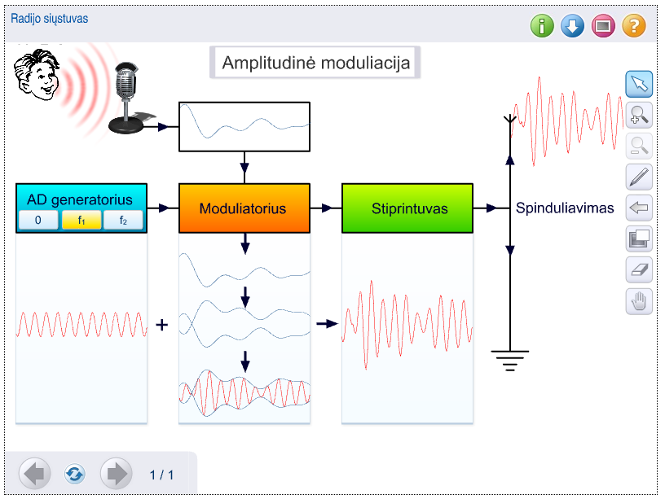
https://fizika9-10.mkp.emokykla.lt/fobjects/view/21/#up

Slide 7
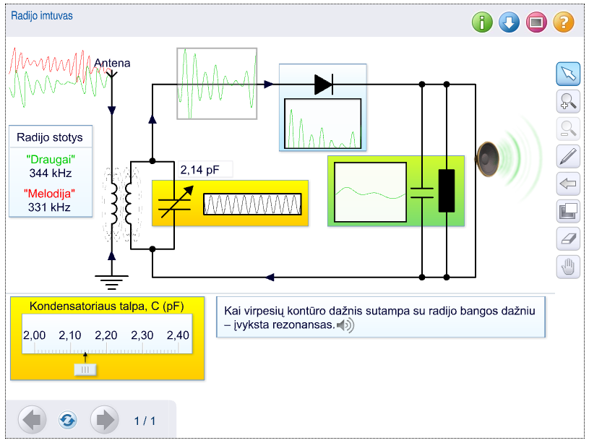
https://fizika9-10.mkp.emokykla.lt/fobjects/view/20/#up

Slide 8
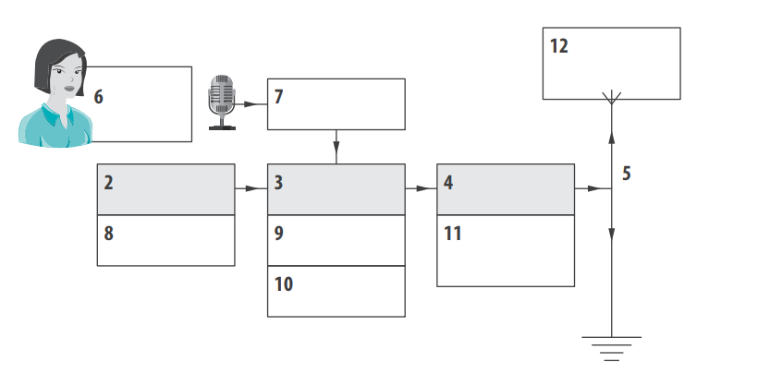
Paveiksle pavaizduota radijo siųstuvo struktūrinė schema. Įvardykite skaičiais pažymėtus radijo siųstuvo elementus ir šalia nurodykite, kokias funkcijas jie atlieka.
Notes:
Rigonda Skorulskienė Serija „KOREPETITORIUS“ FIZIKOS PASITIKRINAMIEJI TESTAI 10 KLASEI

Slide 9
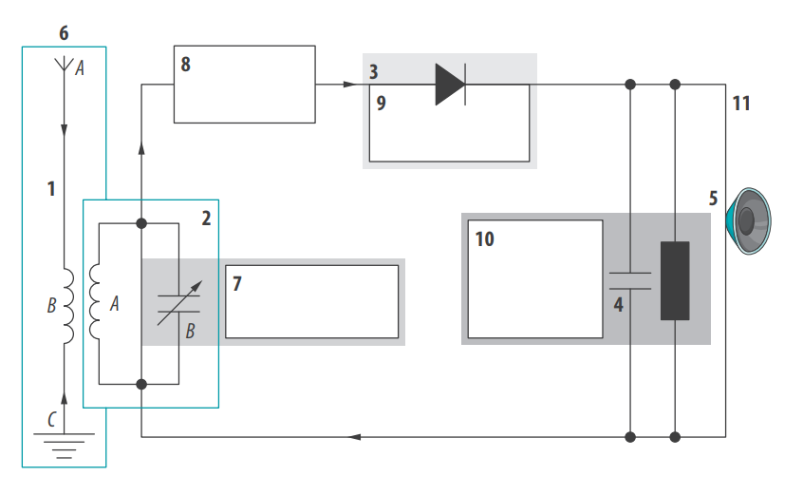
Paveiksle pavaizduota radijo imtuvo struktūrinė schema. Įvardykite skaičiais pažymėtus radijo imtuvo elementus ir šalia nurodykite, kokias funkcijas jie atlieka.
Notes:
Rigonda Skorulskienė Serija „KOREPETITORIUS“ FIZIKOS PASITIKRINAMIEJI TESTAI 10 KLASEI

Slide 10
Mobilusis ryšys
Technologija, leidžianti perduoti balsą, tekstinius pranešimus ir duomenis tarp mobiliųjų įrenginių, tokių kaip telefonai, planšetės ir nešiojamieji kompiuteriai, per bevielius radijo ryšio tinklus. Pagrindiniai mobiliojo ryšio aspektai:
Mobilųjį ryšį sudaro mobilieji tinklai, kurie apima bokštus arba bazines stotis, sujungtas su centrine tinklo infrastruktūra. Bazinės stotys siunčia ir priima radijo signalus į ir iš mobiliųjų įrenginių, leisdamos jiems prisijungti prie tinklo ir bendrauti su kitais įrenginiais ar interneto resursais.
Mobilieji tinklai naudoja skirtingas radijo dažnių juostas, skirtas įvairiems mobiliojo ryšio standartams, tokiems kaip 2G, 3G, 4G (LTE) ir 5G. Kiekvienas iš šių standartų palaiko tam tikrą duomenų perdavimo greitį ir aprėptį.

Slide 11
Mobilusis ryšys
Mobiliojo ryšio technologijos yra klasifikuojamos į kartas:
  1G: Analoginis ryšys, skirtas tik balso perdavimui.
  2G: Skaitmeninis ryšys, leidžiantis siųsti tekstinius pranešimus ir ribotus duomenis (pvz., GPRS, EDGE).
  3G: Greitesnis duomenų perdavimas, leidžiantis naudotis mobiliaisiais interneto ryšiais, vaizdo skambučiais ir kt.
  4G (LTE): Labai greitas duomenų perdavimas, tinkantis HD vaizdo transliacijai, didelių failų atsisiuntimui, ir kt.
  5G: Naujausia technologija, siūlanti itin greitą duomenų perdavimą, labai mažą užlaiką ir galimybę vienu metu prijungti daug įrenginių.

Slide 12
Mobilusis ryšys
Mobilusis ryšys apima skirtingus ryšio tipus, įskaitant balso skambučius, SMS (trumpųjų žinučių siuntimas), ir mobiliuosius duomenis, kurie naudojami interneto naršymui, vaizdo įrašų peržiūrai, socialinei žiniasklaidai ir t.t.
Mobilusis ryšys reikalauja plačios infrastruktūros, apimančios bazines stotis, pagrindinius tinklo mazgus, palydovus ir duomenų centrus. Ši infrastruktūra užtikrina ryšio aprėptį ir kokybę įvairiose vietovėse, nuo miestų iki kaimo vietovių.
Mobiliojo ryšio saugumas yra labai svarbus aspektas. Įvairūs šifravimo metodai ir autentifikavimo protokolai užtikrina, kad duomenys būtų apsaugoti nuo neleistinos prieigos ir įsilaužimų.

Slide 13
Infraraudonasis (IR) ryšys
bevielio ryšio forma, kuri naudoja infraraudonąją spinduliuotę (šviesą) duomenų perdavimui. Ši technologija yra dažnai naudojama nuotolinio valdymo pultuose, duomenų perdavimui tarp įvairių prietaisų, pavyzdžiui, televizorių, garso sistemų, kompiuterių ar kitų elektronikos įrenginių.
Infraraudonieji spinduliai yra elektromagnetinės bangos, kurių bangos ilgis yra šiek tiek ilgesnis nei matomos šviesos. Žmogaus akis jų nemato, tačiau specialūs detektoriai (pvz., fotodiodai) gali šiuos spindulius aptikti.
Prietaisas, kuris siunčia signalą (pvz., nuotolinio valdymo pultas), turi IR LED diodą, kuris generuoja infraraudonąją šviesą. Šis diodas siunčia signalą tam tikru dažniu, kuris atitinka konkretų duomenų kodavimą.

Slide 14
Infraraudonasis (IR) ryšys
Kitas prietaisas (pvz., televizorius) turi IR imtuvą, kuris paprastai yra fotodiodas arba fototransistorius. Jis aptinka IR signalą, kurį siunčia siųstuvas, ir paverčia jį į elektrinį signalą, kurį gali apdoroti prietaiso valdymo sistema.
IR signalas paprastai reikalauja tiesioginės matomumo linijos tarp siųstuvo ir imtuvo, nes infraraudonieji spinduliai neprasiskverbia pro sienas ar kitas kliūtis. Todėl nuotolinio valdymo pultą reikia nukreipti tiesiai į prietaisą, kad jis tinkamai veiktų.
Duomenys perduodami kaip skirtingų impulsų sekos. Kiekvienas komandas ar duomenis atitinka specifinė impulsų seka, kurią prietaisas dekoduoja ir atitinkamai vykdo.

Slide 15
WiFi ryšys yra bevielio ryšio technologija
Leidžia įrenginiams keistis duomenimis per radijo bangas.
WiFi ryšys naudoja radijo bangas duomenims perduoti. Dažniausiai naudojami dažnių juostos yra 2,4 GHz ir 5 GHz, o naujesnės technologijos naudoja ir 6 GHz dažnį.
WiFi tinklą paprastai sudaro prieigos taškas (angl. access point), dažniausiai integruotas į maršrutizatorių. Prieigos taškas veikia kaip centras, prie kurio prisijungia kiti įrenginiai, tokie kaip telefonai, kompiuteriai ar išmanieji įrenginiai.
WiFi ryšiui naudojami įvairūs standartai, kuriuos nustato IEEE (Institute of Electrical and Electronics Engineers). Dažniausiai naudojami standartai yra 802.11b, 802.11g, 802.11n, 802.11ac, ir naujausias – 802.11ax (taip pat žinomas kaip WiFi 6). Šie standartai apibrėžia duomenų perdavimo greitį, diapazoną ir kitus techninius parametrus.

Slide 16
WiFi ryšys yra bevielio ryšio technologija
WiFi ryšys leidžia įrenginiams siųsti ir gauti duomenis, tokie kaip interneto naršymas, failų atsisiuntimas, vaizdo įrašų transliacija ir pan. Duomenų perdavimo greitis priklauso nuo WiFi standarto, atstumo nuo prieigos taško, trukdžių ir kitų veiksnių.
WiFi tinkluose naudojamos įvairios saugumo priemonės, siekiant apsaugoti duomenis ir užkirsti kelią neleistinai prieigai. Dažniausiai naudojami saugumo protokolai yra WPA (Wi-Fi Protected Access), WPA2 ir WPA3. Šie protokolai užtikrina duomenų šifravimą ir saugų autentifikavimą.
WiFi ryšys leidžia vienu metu prisijungti keliems įrenginiams prie to paties tinklo, todėl jis yra labai patogus namuose, biuruose ir viešose vietose. Tai leidžia vartotojams naudotis internetu, bendrauti ir dalytis duomenimis be laidų.

Slide 17
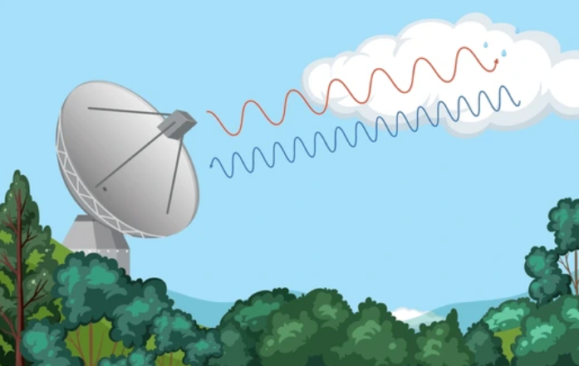
Radiolokacija
Notes:
https://www.shutterstock.com/search/radar?image_type=vector - illustration-2271463001

Slide 18
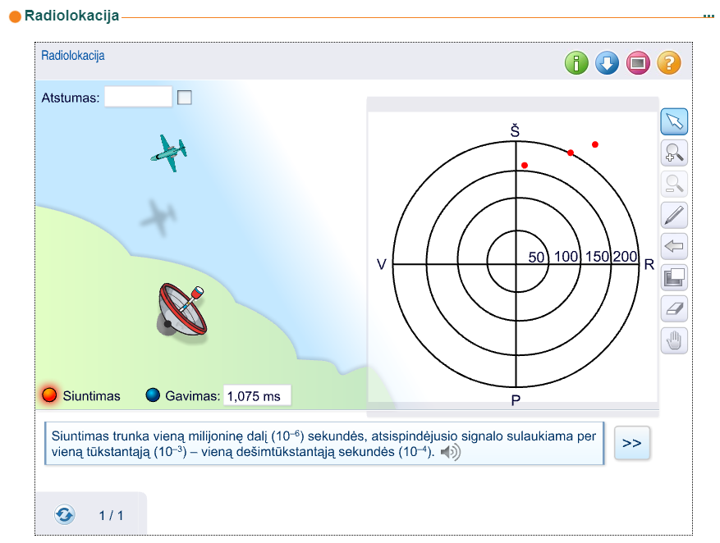
https://fizika9-10.mkp.emokykla.lt/fobjects/view/22/#up

Slide 19
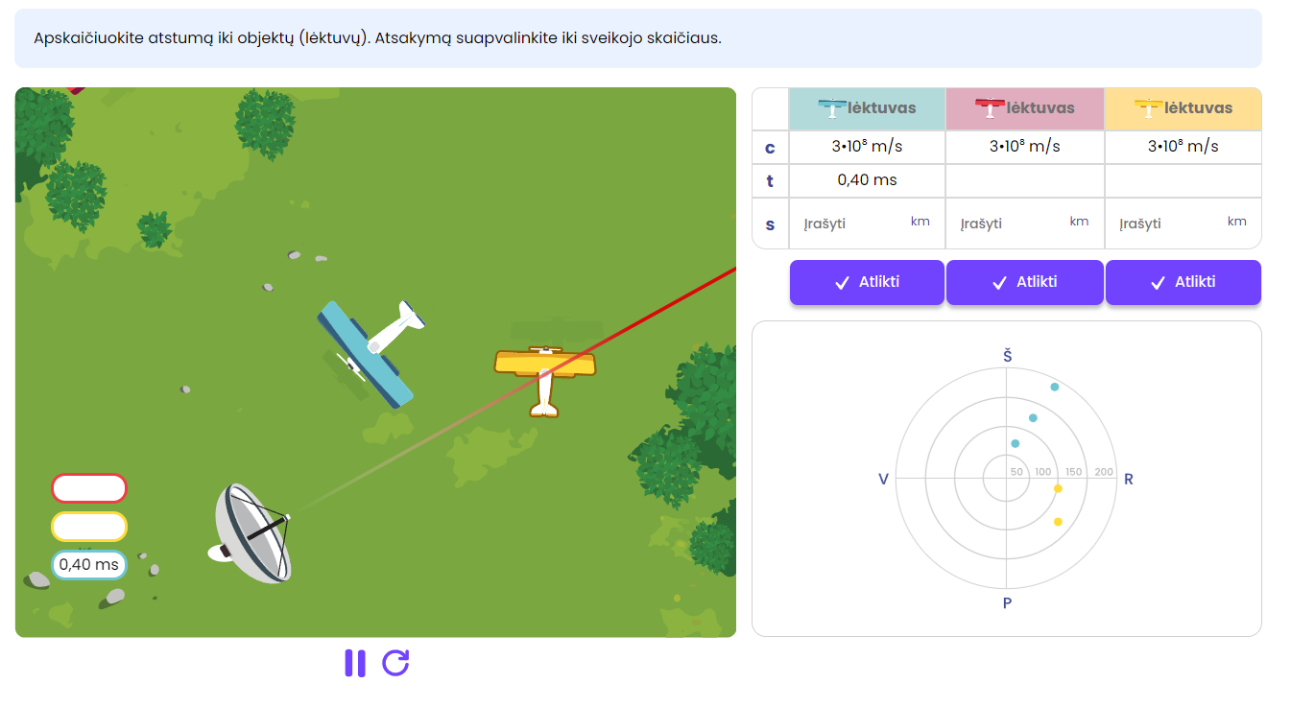
https://fizika.smp.emokykla.lt/grupes/grupe/radiolokacija-1/51/1#scene1

Slide 20
Radiolokacijos apibūdinimas
Objektų aptikimas ir jų buvimo vietos tikslus nustatymas radijo bangomis vadinamas radiolokacija.
Radaras siunčia objekto link elektromagnetines bangas ir priima jas, atsispindėjusias nuo objekto.
Radaru nustatomos objektų koordinatės erdvėje, jų judėjimo kryptys ir greičiai.
Radarą sudaro galingas ultratrumpųjų radijo bangų siųstuvas ir labai jautrus imtuvas, suderintas to paties dažnio bangoms priimti.
Notes:
Pečiuliauskienė Palmira. Fizika. Svyravimai ir bangos. XI–XII kl. UAB „Šviesa“, 2014. (p. 95- 96)

Slide 21
Radiolokacijos principai:
elektromagnetinių bangų atspindys;
ultratrumpojo diapazono bangos;
impulsinis siųstuvo spinduliavimas.

Slide 22
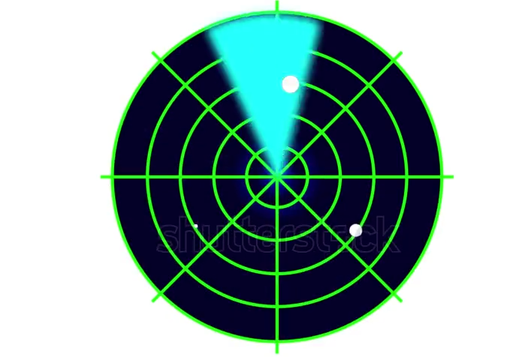
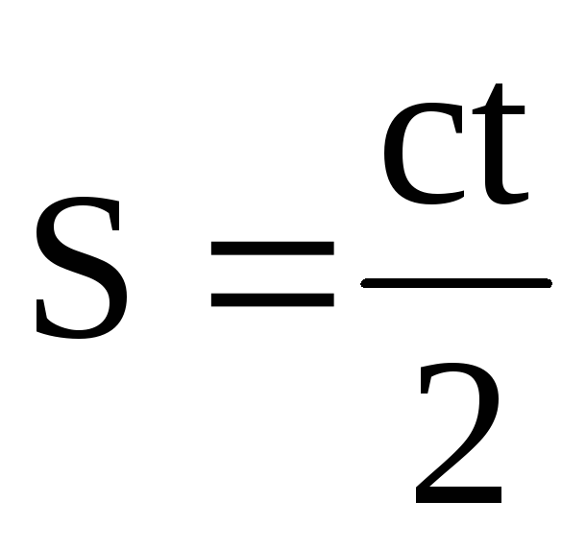
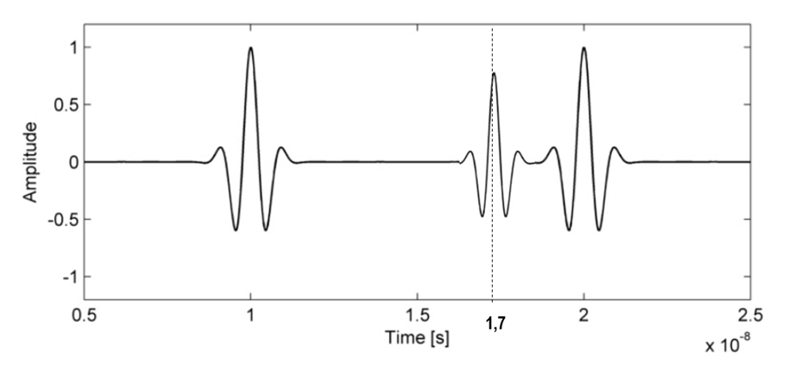
Kaip toli yra objektas?
Žinant bangų sklidimo greitį ore c = 3⋅10⁸ m/s,
laiką t, nuo signalo pasiuntimo iki priėmimo,
apskaičiuojamas atstumas s iki objekto.
Objekto žymė radiolokatoriaus ekrane
Priimtas impulsas
Išsiųstas impulsas
Pasinaudodami duomenimis
pateiktais paveiksle, apskaičiuokite
nuotolį iki objekto.
Notes:
https://www.shutterstock.com/video/clip-3520186721-abstract-radar-icon-aniamtion-typically-features-circular
https://www.researchgate.net/figure/Figure-1-Original-transmitted-wave-and-echo-signal-Figure-1-The-content-of-noise-in_fig1_354093304

Slide 23
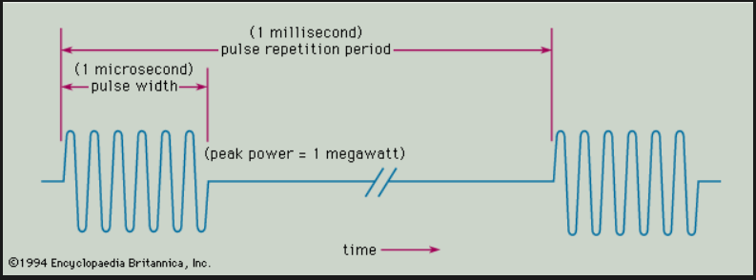
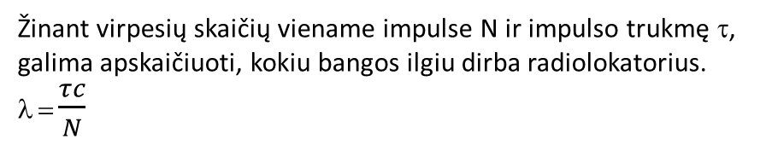
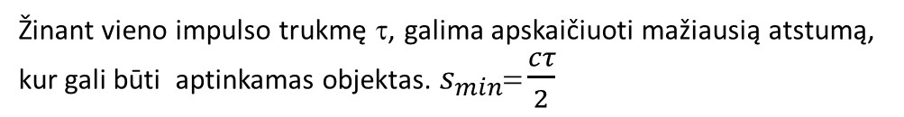
Žinant virpesių skaičių viename impulse N ir impulso trukmę τ, galima apskaičiuoti, kokiu bangos ilgiu dirba radiolokatorius.
λ = $\frac{τc}{N}$
Žinant laiką tarp impulsų, galima apskaičiuoti didžiausią žvalgymo nuotolį. t - laiko tarpas tarp siunčiamų impulsų.
N – virpesių skaičius viename impulse
Žinant vieno impulso trukmę τ, galima apskaičiuoti mažiausią atstumą, kur gali būti aptinkamas objektas. $s_{min}$= $\frac{cτ}{2}$
Notes:
https://www.britannica.com/technology/radar/Pulse-radar

Slide 24
Apibendriname
Radiolokatorius veikia 15 cm ilgio banga ir kas sekunde siunčia 4000 impulsų, kurių kiekvieno trukmė 2 μs.
Kiek virpesių sudaro vieną impulsą?
Koks gali būti didžiausias ir mažiausias žvalgymo nuotolis?
Kodėl radiolokatorius signalus siunčia impulsais?

Slide 25
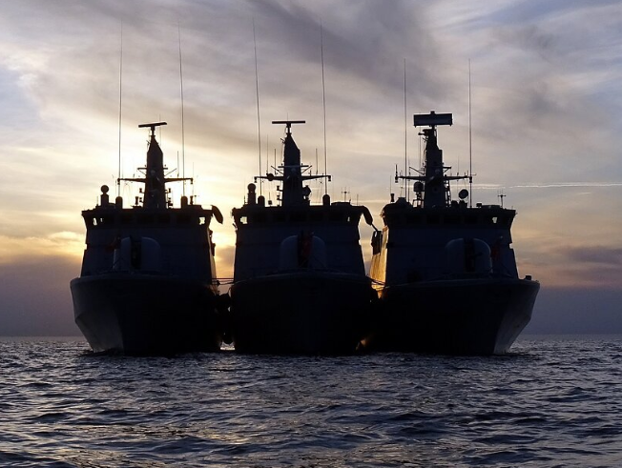
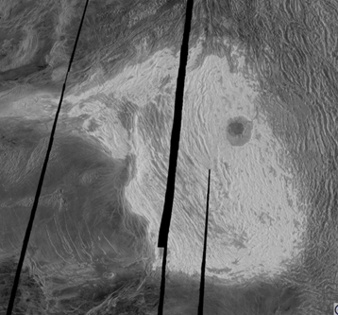
Radiolokacijos taikymas
Aviacijoje, laivininkystėje
Greičio matuokliai
Mobili itin mažos galios radarų sistema, skirta medicinos reikmėms
Meteorologijoje
Astronomijoje (radiolokacinė astronomija)
Maksvelo kalnų, aukščiausios Veneros paviršiaus vietos,
radaro vaizdas („Megelano“ erdvėlaivio duomenys)
Notes:
https://icampus-cottbus.de/en/mobile-ultra-low-power-radar-system-for-medical-applications/
https://reidasofficial.lt/straipsniai/greicio-matuokliai/
https://www.lrt.lt/naujienos/lietuvoje/2/1530149/kam-kariniams-patruliniams-laivams-perkami-navigaciniai-radarai
https://beta.meteo.lt/?pid=radarai
https://elementy.ru/images/news/spin_state_of_venus_4_703.jpg

Slide 26
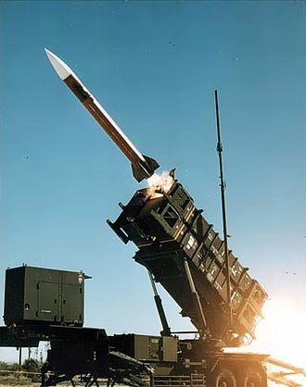
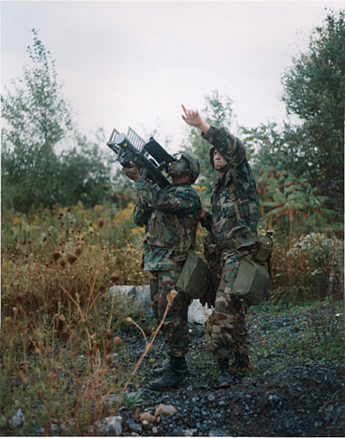
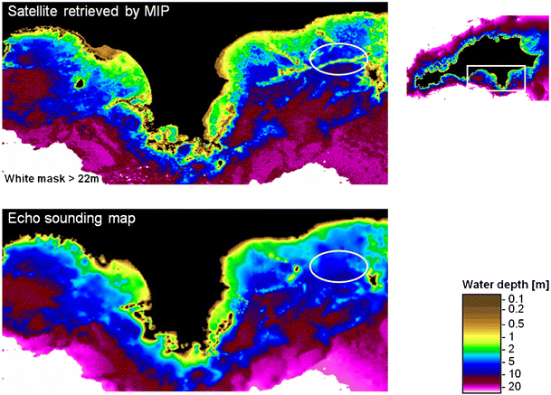
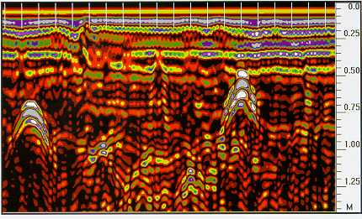
Radiolokacijos taikymas
Priešlėktuvinė gynyba
Geologinis radaras
Geomokslams
Priešlėktuvinių raketų paleidimo sistema MIM-104 Patriot
Nešiojamas priešlėktuvinės gynybos
raketų kompleksas „FIM-92 Stinger“.
Notes:
Vaizdo įrašas: žemę skverbančio radaro naudojimas dirvožemio tyrimams
https://link.springer.com/article/10.1007/s10236-011-0460-1
https://lt.wikipedia.org/wiki/Prie%C5%A1l%C4%97ktuvin%C4%97_gynyba

Slide 27
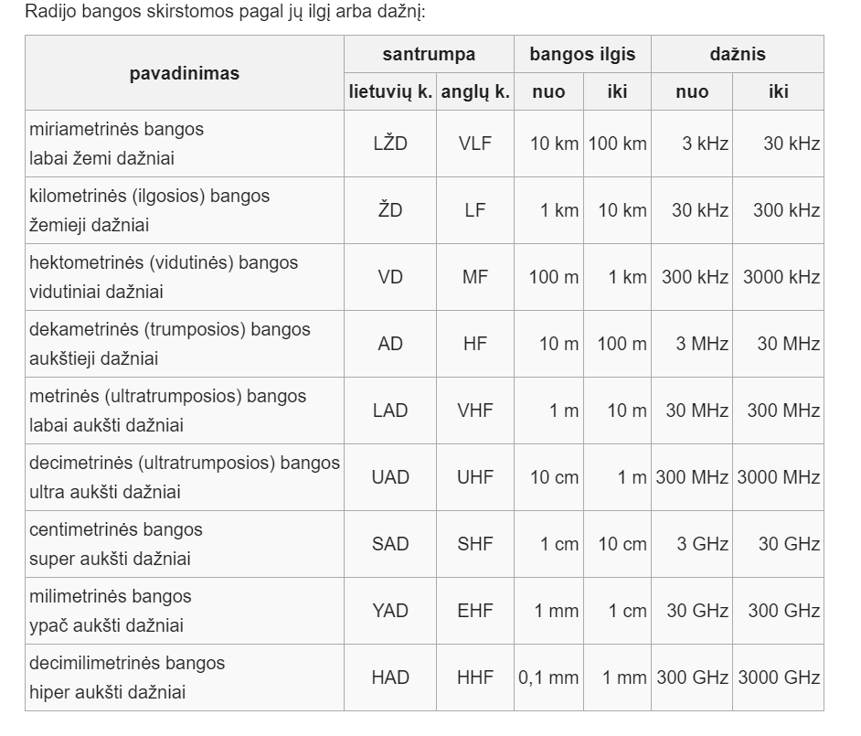
Radijo bangos ir jų savybės – skirstymas
https://fizika9-10.mkp.emokykla.lt/fobjects/view/33/#up
Notes:
https://lt.wikipedia.org/wiki/Radijo_bangos

